Slide 1
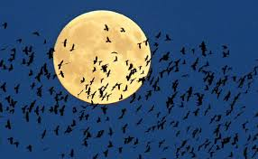

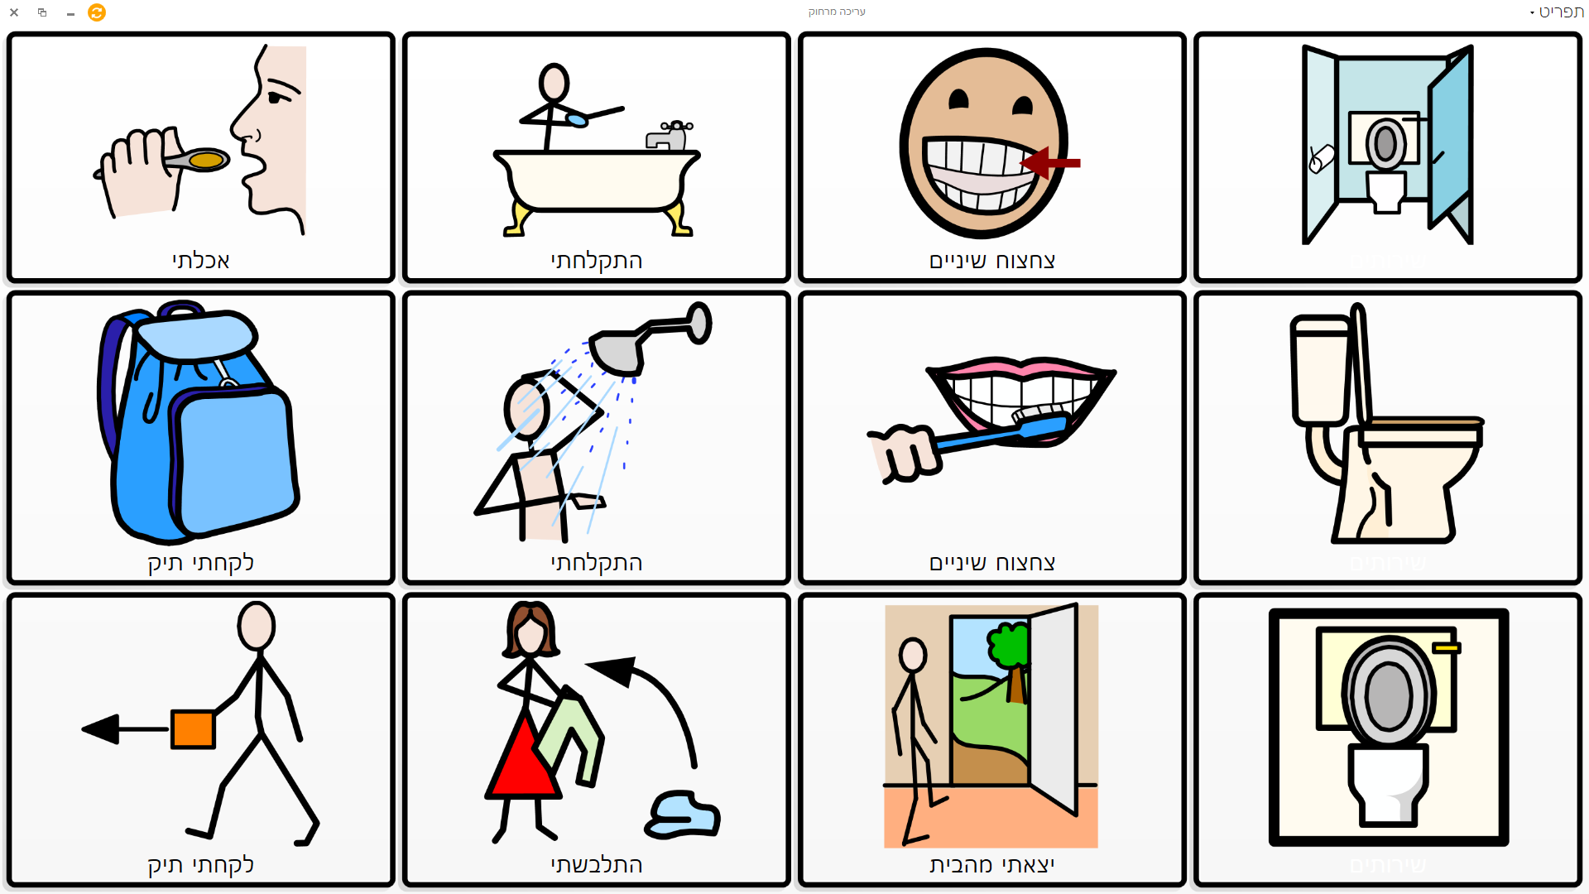
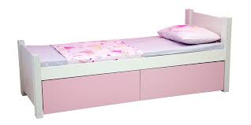
התארגנות ערב
התארגנות בוקר
אכלתי
הייתי בשירותים
התקלחתי
צחצחתי שיניים
לבשתי פיג'מה
התלבשתי
צחצחתי שיניים
אכלתי
לילה טוב
יצאתי לבית הספר
ו
ה
ד
ג
ב
א
ו
ה
ד
ג
ב
א

Slide 2
רחצה
פשטתי בגדים
פתחתי את ברז המים
חפפתי את השיער
סיבנתי את הגוף
התנגבתי והתלבשתי
ו
ה
ד
ג
ב
א

Slide 3




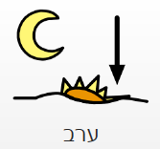

התארגנות ערב
התארגנות בוקר
אכלתי
הייתי בשירותים
✓
✓
התקלחתי
צחצחתי שיניים
לבשתי פיג'מה
התלבשתי
צחצחתי שיניים
אכלתי
לילה טוב
יצאתי לבית הספר
ו
ה
ד
ג
ב
א
ו
ה
ד
ג
ב
א

Slide 4

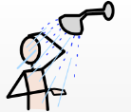

רחצה
רחצה
פשטתי בגדים
פשטתי בגדים
✓
פתחתי את ברז המים
פתחתי את ברז המים
חפפתי את השיער
חפפתי את השיער
סיבנתי את הגוף
סיבנתי את הגוף
התנגבתי והתלבשתי
התנגבתי והתלבשתי
ו
ה
ד
ג
ב
א
ו
ה
ד
ג
ב
א

